Slide 1
CF06_4_video_tips
Recomendaciones generales: se sugiere realizar un video tipo motion graphics

Slide 2


Indicaciones para la producción
Inicia con el logo animado del SENA.
Cortinilla.
Título del video: ¿Cómo generar interés en una presentación?
Audio/ Narración
Música de inicio.
Referencias de las imágenes: SENA logo

Slide 3

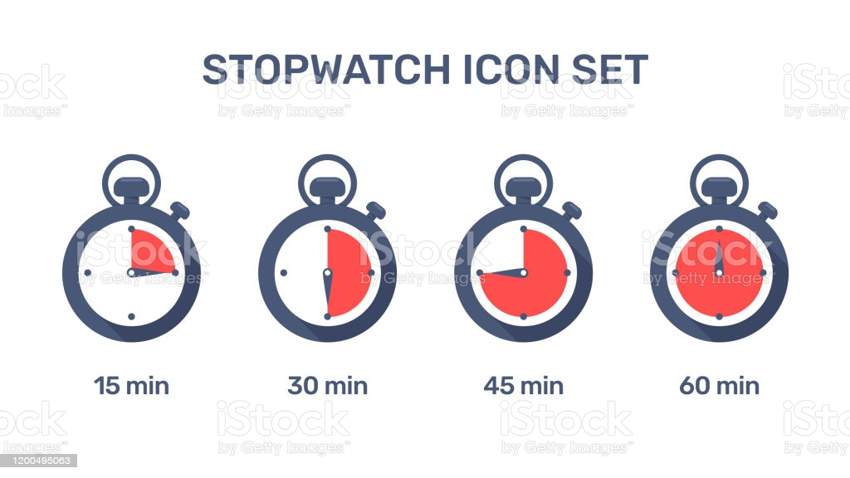
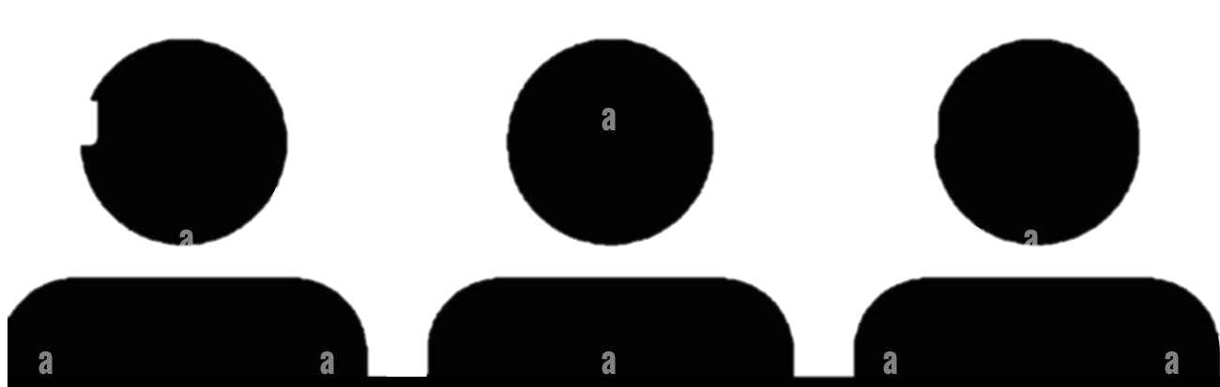
Indicaciones para la producción
Aparece el personaje inicialmente con una presentación y conforme se va explicando, van saliendo los demás elementos en pantalla.
Audio/ Narración
Las presentaciones suelen tener una duración entre 30 y 60 minutos. Para que no se hagan largas, existen formas de mantener interesado a tu público, incluso si se tiene que hablar mucho. A continuación, te presentamos algunas recomendaciones.
Referencias de las imágenes: https://es.123rf.com/photo_70687800_presentaci%C3%B3n-vector-de-concepto-en-el-dise%C3%B1o-de-estilo-plano-sonriente-hombre-de-negocios-en-traje-de-toma.html

Slide 4
Indicaciones para la producción
Tip N.° 1.
Aprovecha los momentos de más atención
Luego aparece una cortinilla interna con el Tip No 1.
Audio/ Narración
Tip N.°1. Aprovecha los momentos de más atención.
Referencias de las imágenes : https://pixabay.com/es/videos/centro-comercial-tienda-24114/

Slide 5


Indicaciones para la producción
Inicio
Conclusión
Aparece una persona dando un discurso y una línea que representa la estructura del mismo, resaltando el “inicio” y la “conclusión”.
Audio/ Narración
El inicio y la conclusión son las partes más importantes de toda presentación, pues generan un impacto y una recordación.
Referencias de las imágenes :

Slide 6

Indicaciones para la producción
Inicio
Presentación personal.
Después aparece el presentador anterior y de su discurso se desprenden los dos aspectos importantes a destacar en el inicio.
Historia relacionada con el tema de la presentación.
Audio/ Narración
En los primeros minutos se realiza una presentación personal, luego se cuenta un poco de historia relacionada con el tema de la presentación; esto ayuda a que el público pueda centrar su atención en el presentador. Este momento no puede ser muy extenso, para que no haya pie a distracciones.
Referencias de las imágenes : https://es.vecteezy.com/arte-vectorial/2047508-empresario-haciendo-una-presentacion-apuntando-a-la-pantalla-ilustracion-vectorial

Slide 7

Indicaciones para la producción
Inicio
Desarrollo
Luego aparece el presentador mostrando el producto y la línea avanzando en su discurso mostrando la mitad de este.
Características del producto.
Audio/ Narración
Luego hay que hablar de las características del producto. Son importantes, pero es información que los prospectos quizá ya conocen o pueden buscar por su cuenta. Por tanto, se puede hablar de esto en la mitad de la presentación, porque no todo el mundo lo recordará.
Referencias de las imágenes: https://es.123rf.com/photo_150378092_stock-vector-business-presentation-isometric-businessman-guy-giving-interview-conference-or-product-advertising-m.html

Slide 8
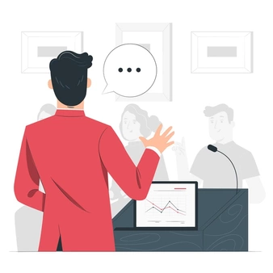
Indicaciones para la producción
Inicio
Desarrollo
Conclusión
Después aparece el presentador nuevamente dando su discurso desde otra perspectiva y la línea del discurso con la fase de “conclusión”
Audio/ Narración
En la conclusión es importante regresar a la historia inicial y reforzar cómo tu producto soluciona un problema importante. Puedes cerrar con una frase como: "Estoy seguro de que este producto puede resolver su problema”.
Referencias de las imágenes :

Slide 9
Indicaciones para la producción
Tip N.° 2.
Sé simpático
Luego aparece una cortinilla interna con el Tip No 2.
Audio/ Narración
Tip N.° 2. Sé simpático.
Referencias de las imágenes:

Slide 10


Indicaciones para la producción
Mostrar a un presentador usando el humor para conectar.
Audio/ Narración
Si la voz de la marca tiene humor y encaja con el perfil de tu cliente, piensa cómo puedes incluirlo en tu presentación.
El humor es una buena forma de conectar con los prospectos. Hace que la presentación sea más amena y que la recuerden mejor. Pero que el humor fluya de forma natural puede ser complicado, es muy importante, no “contar chistes”, sino utilizar la cotidianidad a favor de la presentación.
Referencias de las imágenes : https://www.freepik.es/vector-gratis/ilustracion-concepto-conferenciante_7769299.htm#page=1&query=presentacion%20discurso&position=1&from_view=keyword

Slide 11
Indicaciones para la producción
Tip N.° 3.
Llama la atención
Luego aparece una cortinilla interna con el Tip No 3.
Audio/ Narración
Tip N.° 3. Llama la atención
Referencias de las imágenes :

Slide 12
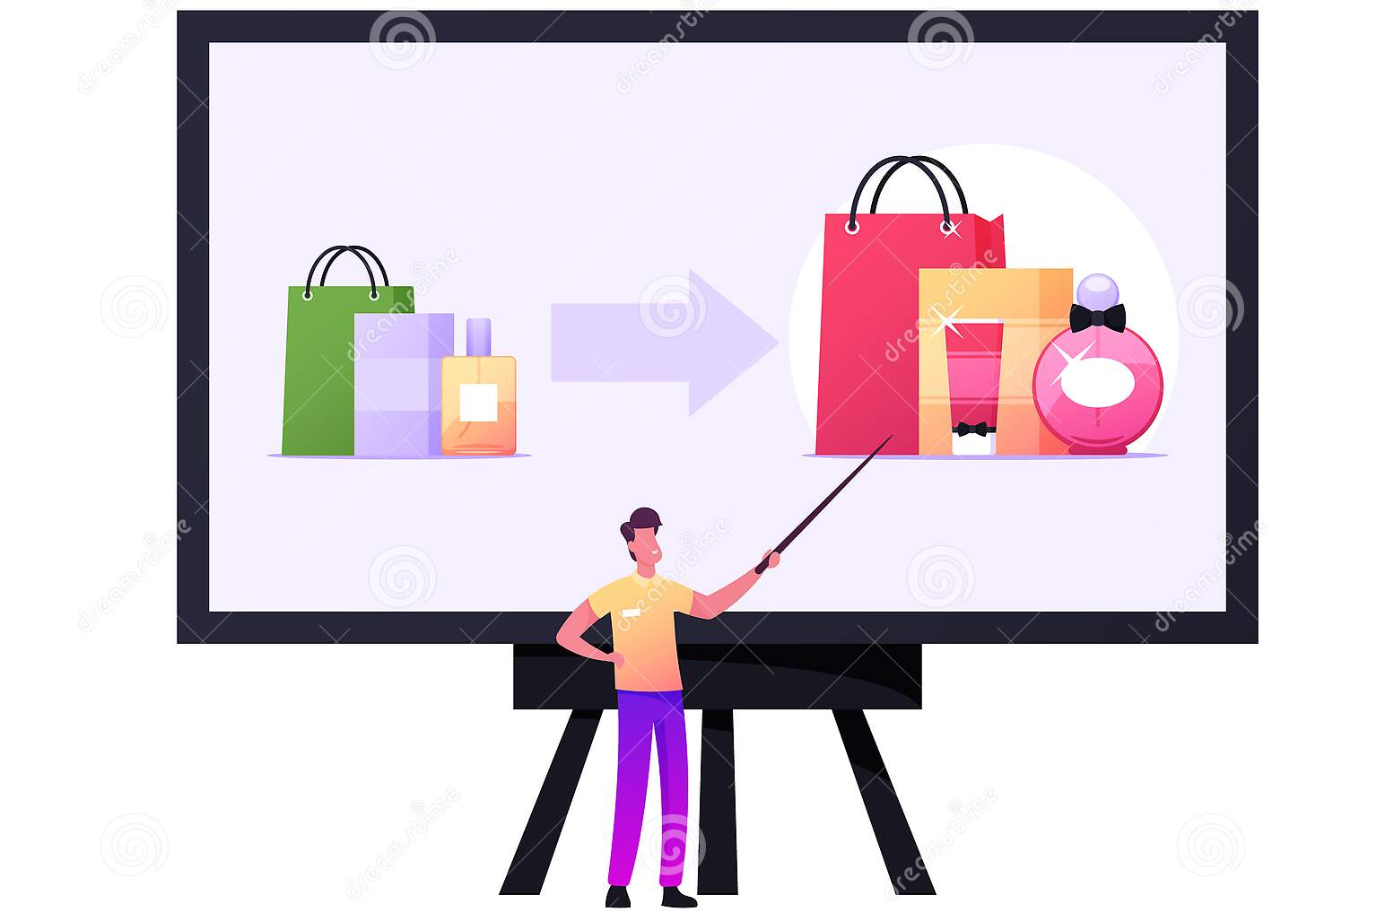
Indicaciones para la producción
Mostrar finalmente el presentador con el producto interactuando con el público.
Audio/ Narración
Lo mejor de las presentaciones de ventas es que puede mostrar lo más destacado del producto, y permiten lidiar con las objeciones en el momento así como resaltar las mejores características de tu solución. Finalmente, el cierre o conclusión, así como el inicio de la presentación, es importante para el cierre de ventas.
Referencias de las imágenes : https://es.dreamstime.com/venta-al-por-mayor-concepto-de-coste-pedido-oferta-presentaci%C3%B3n-para-comprar-productos-m%C3%A1s-caros-peque%C3%B1o-vendedor-en-enorme-pc-image193710572

